Slide 1

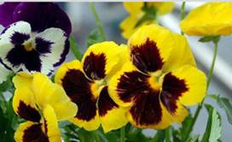
hú dié
蝴蝶花
米兰

Slide 2


kuí
向日葵

Slide 3
zǐ xiāng
紫丁香

Slide 4
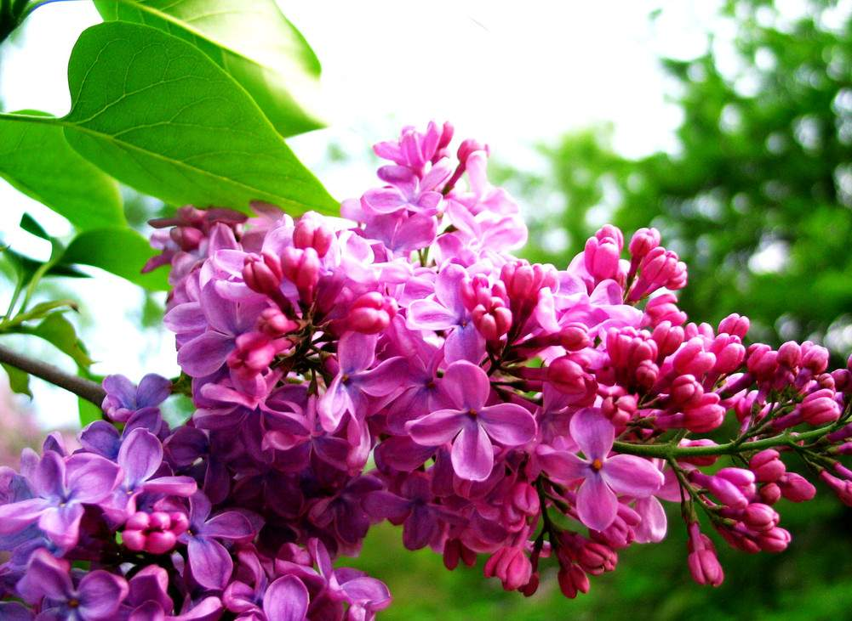

Slide 5
zhū zǐ xiāng
6、一株紫丁香

Slide 6



Slide 7


香

Slide 8
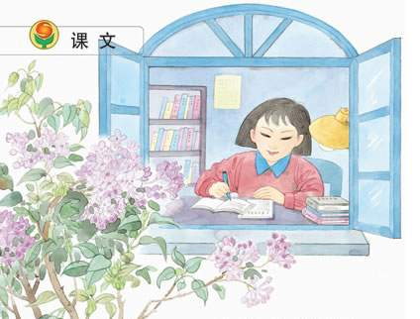


Slide 9
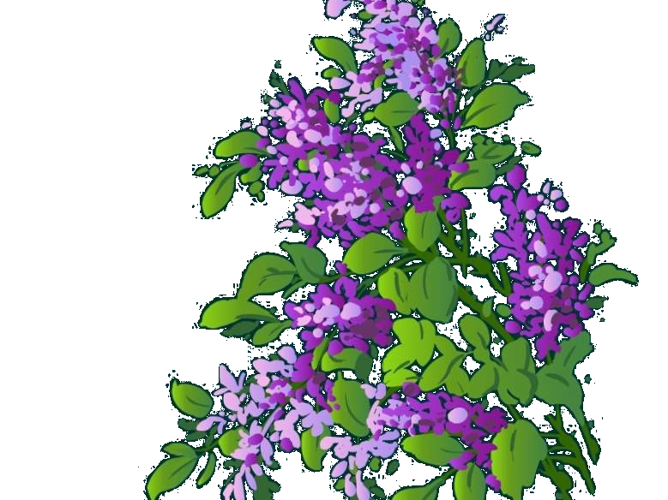
zhū diǎn yuàn
株 踮 院
chú pí juàn
除 疲 倦
qiān kùn
牵 困

Slide 10

踮起
小院
消除
安静
窗口
伸手
唱歌
枝叶
疲倦

Slide 11
休息
眨眼
又香又甜
盛开
挂牵
感谢

Slide 12
jiǎo jiān
脚尖儿
lǜ
绿叶儿

Slide 13
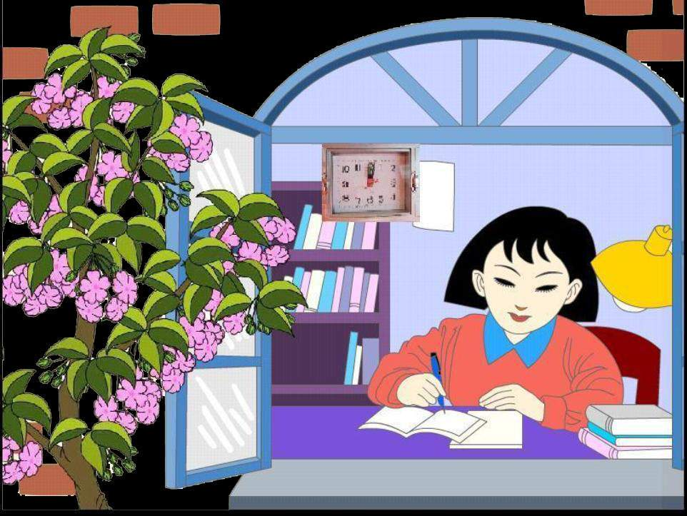

Slide 14
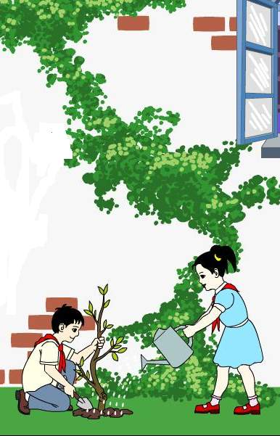
diǎn qǐ jiǎo jiān er
踮起脚尖儿
nóng lǜ yuàn
走进浓绿的小院，
我们把一株紫丁香
栽在老师窗前。
zhū zǐ dīng xiāng
zāi chuāng

Slide 15
diǎn qǐ jiǎo jiān er
踮 起 脚 尖 儿

Slide 16
diǎn qǐ jiǎo jiān er
踮起脚尖儿
nóng lǜ yuàn
走进浓绿的小院，
我们把一株紫丁香
栽在老师窗前。
zhū zǐ dīng xiāng
zāi chuāng

Slide 17
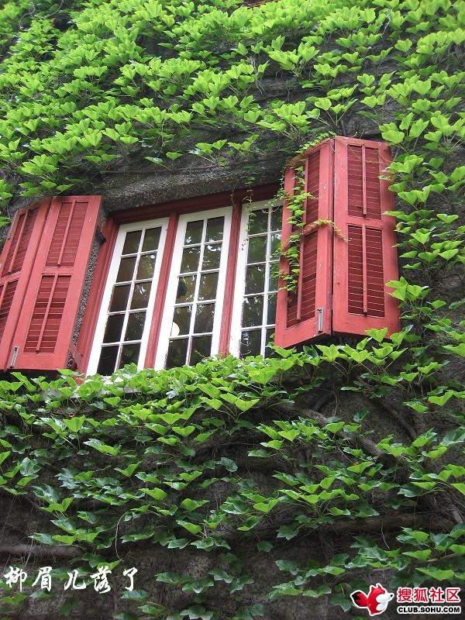

新绿
浓绿

Slide 18

浓

Slide 19
diǎn qǐ hiǎo jiān er
踮起脚尖儿
nóng lǜ yuàn
走进浓绿的小院，
我们把一株紫丁香
栽在老师窗前。
zhū zǐ dīng xiāng
zāi chuāng

Slide 20


浓 院 枝 伸
消 除
教

Slide 21

浓 院 枝 伸
消 除
教

Slide 22



教

Slide 23

老师，老师，
就让它绿色的枝叶
伸进你的窗口，
夜夜和你作伴。
jiù ràng tā lǜ sè zhī
shēn chuāng
yè yè zuò bàn

Slide 24
你听，你听，
绿叶儿在风里沙沙地响，
那是我们给你唱歌，
帮你消除一天的疲倦。
xiǎng
nà chàng gē
bāng xiāo chú pí juàn

Slide 25
你看，你看，
满树盛开的小花，
那是我们的笑脸，
感谢你时时把我们挂牵。
mǎn shèng
nà liǎn
gǎn xiè guà qiān

Slide 26
yè shēn kùn de zhǎ yǎn
夜深了，星星困得眨眼，
老师，快放下手中的教案吧，
让花香飘进你的梦里，
那梦呀准是又香又甜。
kuài jiào àn
piāo mèng
nà mèng ya zhǔn xiāng tián

Slide 27
老师，快放下手中的教案吧

Slide 28

他们栽紫丁香是为了：
1、让紫丁香和老师作伴。
2、让紫丁香为老师唱歌，帮老师消除一天的疲劳。
3、感谢老师对我们的挂牵。
4、让花香飘进老师梦里， 让老师睡得更香。

